Slide 1
Scratchプログラムの可視化による類似度推定
2016年度 来住ゼミ
G13908 岩科智彩
G13924 森下汐美

Slide 2
発表の流れ
はじめに
Scratchとは
現状の課題
研究方法
実験結果
Pong Starter
Maze Game
評価
自己評価
アンケート
まとめ

Slide 3
はじめに
背景
プログラミング教育が推進され、小学校での導入も検討されている
その中でもよく利用されているのが米MITのメディアラボが開発したGUI環境を利用した”Scratch”
目的
Scratchサイト上にあるプログラムデータを利用し、すでに公開されているリミックスツリーより有用な可視化の開発
Notes:
プログラミング教育が日本でも小学校導入が考えられている
ビジュアルでわかりやすいGUI環境の整ったScratch
Scratchサイトにある公開されているプログラムを利用して有用な可視化の開発を目指す

Slide 4
Scratchでプログラミング
Scratchでのプログラミング方法
プログラムを自身で作成する
他のプログラムをリミックスすることも可能
Notes:
プログラミング方法

Slide 5
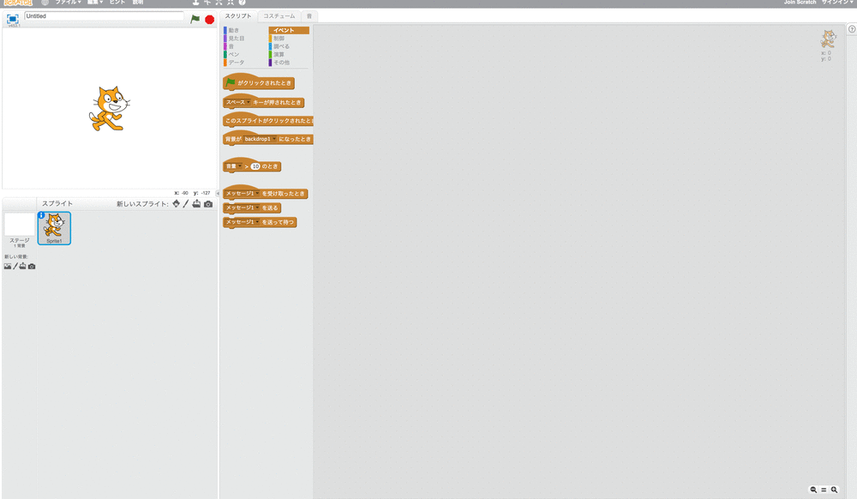

プログラムを1から作る
ブロックを組み合わせてプログラミングをする

Slide 6
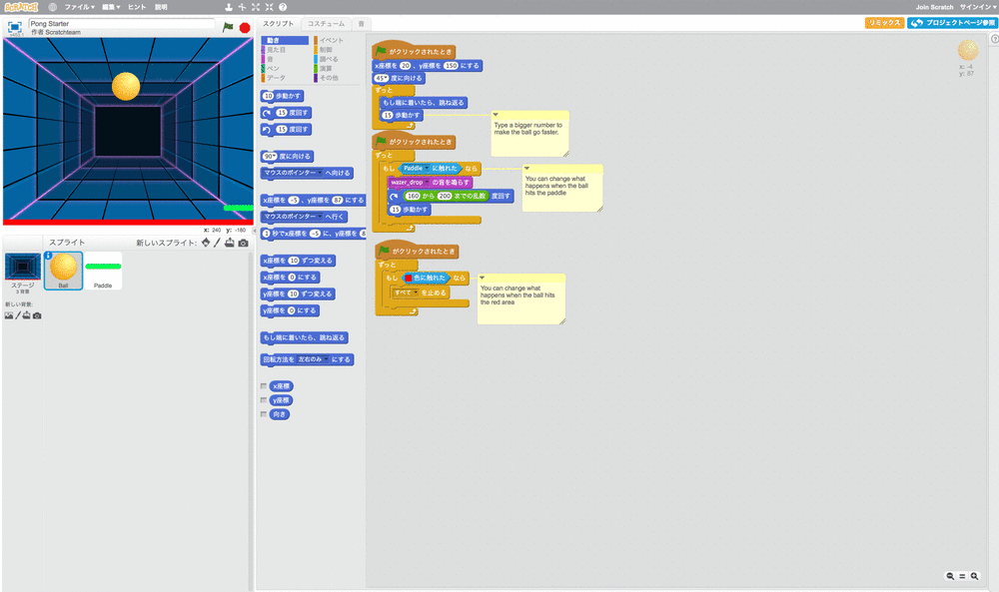

プログラムの引用（リミックス）
コプーされたプログラムを変更できる

Slide 7
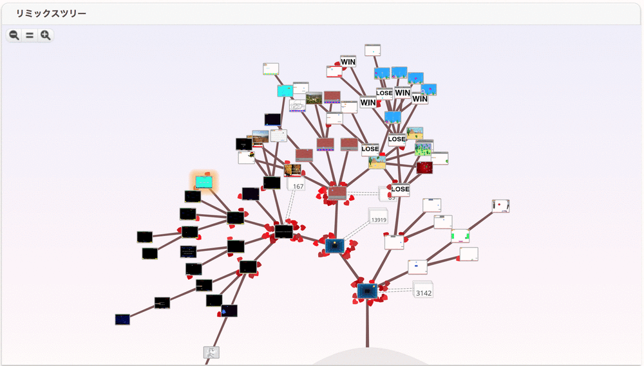

リミックスツリーの現状
あるプログラムがどのプログラムからリミックスされたことを線＝枝で表現している。
元のプログラムは木の根になる。

Slide 8
リミックスツリーの問題点と解決案
プログラムの引用関係が同じ長さの枝で表現されている。
→引用後の変更の度合いが分かりにくい。
提案する解決方法
引用後の変更の度合いを可視化して分かりやすい区する。
可視化をするためプログラムの類似性を数値化する。
教育者が考える類似性を可視化できれば、教育支援ツールができる
Notes:
問題点の指摘、現在のデメリットと今後のメリット

Slide 9
研究方法
2つのプログラムの類似性を以下の要素で数値化する
ブロック数
スプライト数
cos類似度
上記の要素を組み合わせてさまざまなグラフで可視化
可視化が、教育者が考える類似性と一致しているか、アンケートなどで評価

Slide 10
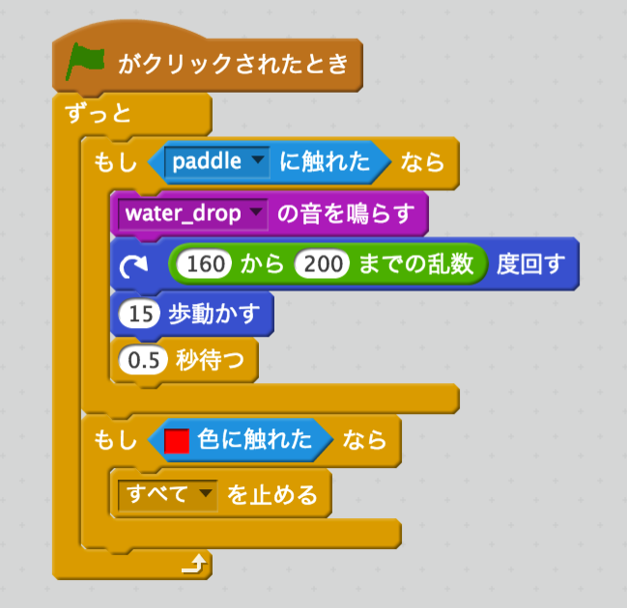
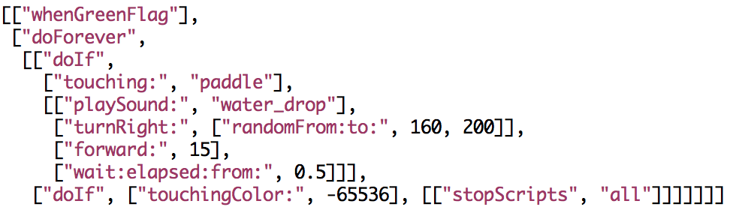
ScratchのプログラムとJSON
ScratchプログラムをダウンロードするとJSON型のプログラムに変換される。
Scratchプログラム
JSONに変換されたもの
Notes:
対応するブロックとjsonを並べる

Slide 11
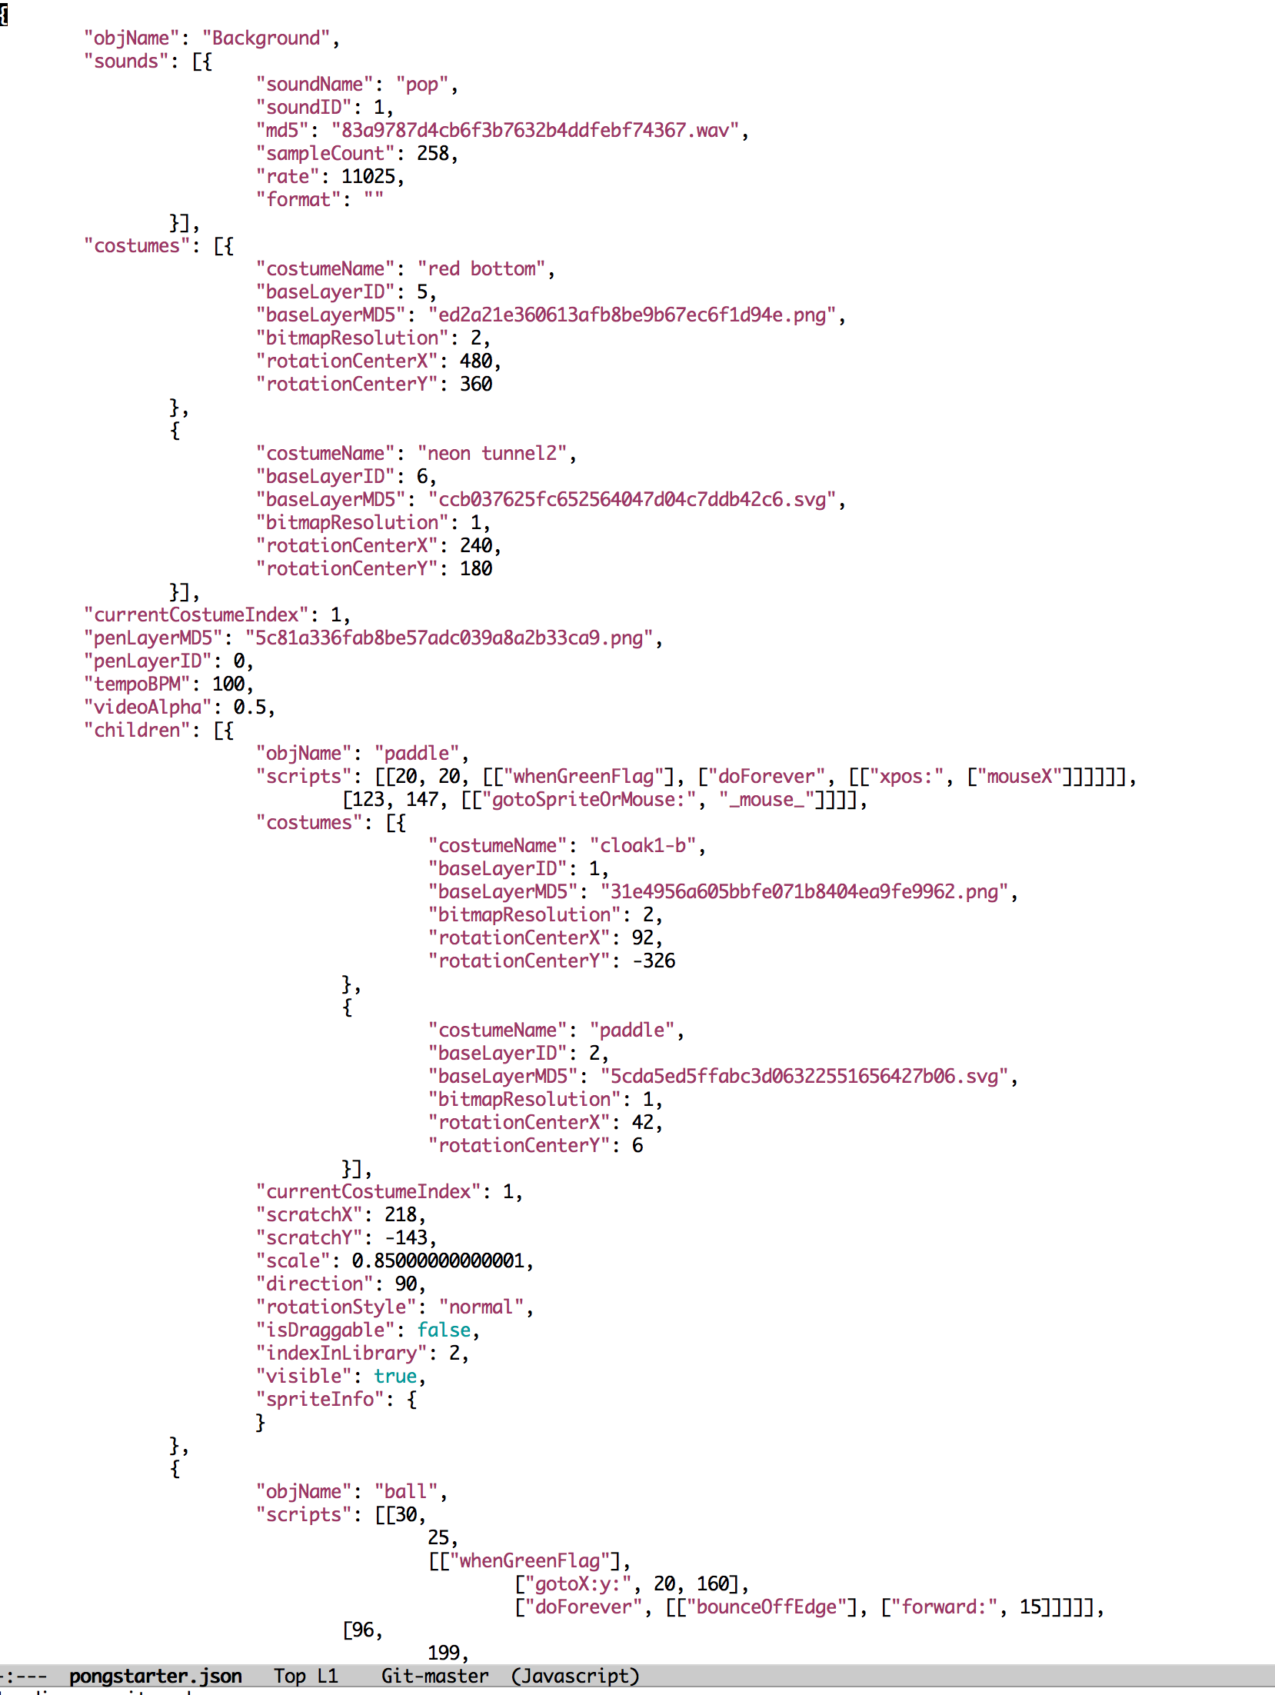
数値化（ブロック数とスプライト数）
ブロック数の集計
スプライト数の集計
Notes:
JSONファイルの拡大を入れて、どこからカウントをしているかを説明するのみ

Slide 12
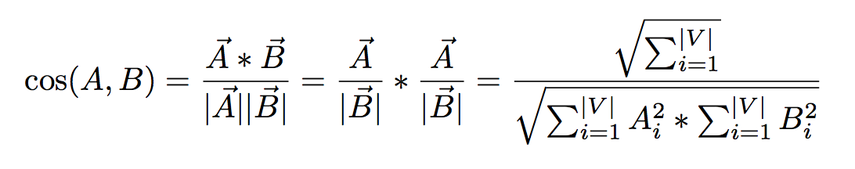
数値化（cos類似度）
2つのプログラムを使用
ブロックを種類ごとに数の集計をする
数字だけのベクターにする
cos類似度の公式に当てはめる
似ているものほど1に近い値になる

Slide 13
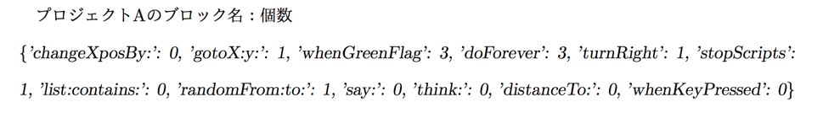
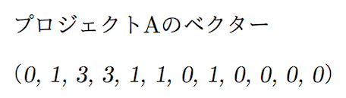
数値化（cos類似度）
プログラムで使用されているブロックを種類ごとに集計しベクターへ
ベクター
Notes:
Scratchのプログラムの構造
Json形式のファイル例
ブロックの利用頻度
集計の具体的な説明
----- 会議メモ (17/01/26 13:52) -----
ブロック集計、プログラム違う

Slide 14
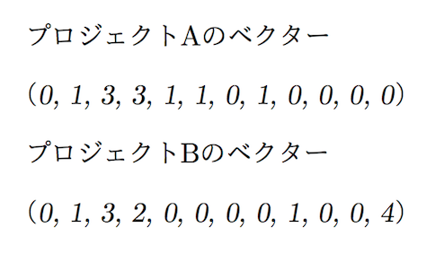
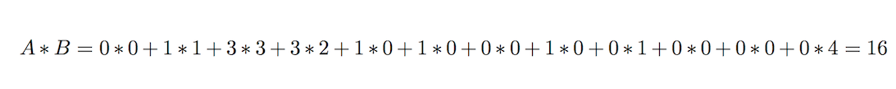
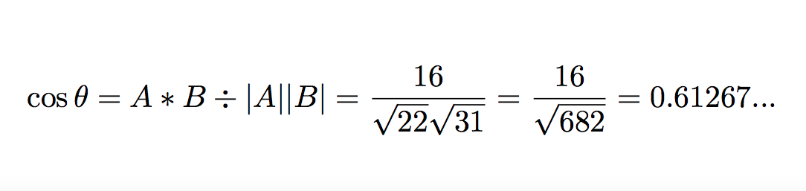
計算方法（cos類似度）
cos類似度を計算する。
Notes:
Scratchのプログラムの構造
Json形式のファイル例
ブロックの利用頻度
集計の具体的な説明

Slide 15
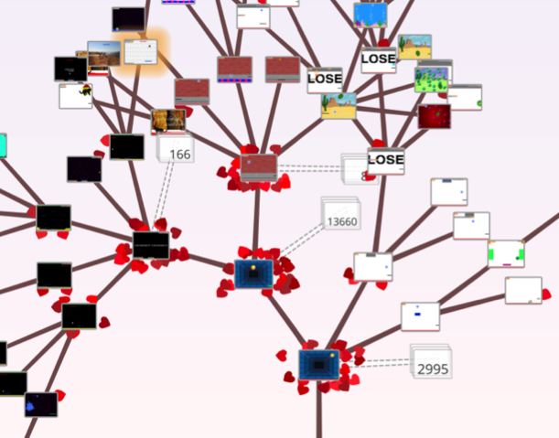
実験方法
元プロジェクトを0段目とする。
元のプロジェクトからの引用を1段目、1段目からの引用を2段目…..
2
2
2
2
2
1
1
1
0
Notes:
青、赤、緑（番号を振るかなにかをする）

Slide 16
実験方法
リミックスツリーの規模に応じて2種類のゲームについて可視化
大規模リミックスツリー（約2万個）
Pong Starter（卓球ゲーム）
小規模リミックスツリー（約200個）
Maze Game（迷路ゲーム）

Slide 17
実験結果1 Pong Starter（1/6）
ブロック数とcos類似度の散布図
1段目
2段目
Notes:
青、赤、緑の点の説明 縦軸横軸の説明

Slide 18
実験結果1 Pong Starter（2/6）
ブロック数とcos類似度の散布図
3段目
4段目

Slide 19
実験結果1 Pong Starter（3/6）
ブロック数とcos類似度のカラーマップ
1段目
2段目
Notes:
図の見方の説明
----- 会議メモ (17/01/26 13:52) -----
散布図、散らばり広がる

Slide 20
実験結果1 Pong Starter（4/6）
ブロック数とcos類似度のカラーマップ
3段目
4段目

Slide 21
実験結果2 Maze Game（1/4）
ブロック数とcos類似度の散布図
1段目
2段目

Slide 22
実験結果2 Maze Game（2/4）
スプライト数とcos類似度の散布図
1段目
2段目

Slide 23
実験結果2 Maze Game（3/4）
ブロック数とcos類似度のカラーマップ
1段目
2段目

Slide 24
実験結果2 Maze Game（4/4）
スプライト数とcos類似度のカラーマップ
1段目
2段目

Slide 25
評価1 自己評価
元プロジェクトと各プロジェクトを、操作・音・外装・プログラムの動き・ブロックの木構造・ゲーム終了時の6つの項目で比較
それぞれの段で最も似ているもの・最も似ていないもの・中間という条件で取り出したプロジェクトは、やはりよく似ている・違う・少し違うという結果になった
Notes:
----- 会議メモ (17/01/26 13:52) -----
カラーマップがどういうものかを説明を入れる

Slide 26
評価2 アンケート

Slide 27
まとめ
Scratchプログラムの類似性の数値化と可視化を試みた。
評価の結果、ブロック数とcos類似度による可視化が類似性を一番わかりやすく表現していると考えられる。
今後は
収集するデータの種類を増やす
３次元可視化
他の類似度尺度を採用
Notes:
ブロック数とcos類似度一番わかりやすいグラフはどれだった
Scratchプログラムの類似性の

Slide 28
ご静聴ありがとうございました。

